Slide 1


Поняття інсталяції та деінсталяції програмного забезпечення
Урок 2
За навчальною програмою 2017 року

Slide 2


Встановлення та видалення програм
Перед початком використання програми на комп’ютері треба налагодити її взаємодію з ОС, тобто встановити програму на комп’ютер.
Процес встановлення програми на комп’ютер називають також інсталяцією програми.

Slide 3

Встановлення програм
Під час встановлення програми відбувається таке:
у постійну пам’ять комп’ютера записуються її складові (виконувані файли, файли зображень, звуків, документації тощо);
вносяться необхідні записи до файлів ОС;
в головному меню ОС (в ОС Windows — у меню Пуск) створюються команди для запуску програми тощо.

Slide 4

Встановлення програм
Особливості встановлення програм залежать від ОС, а також від конкретної програми. Багато ОС підтримують декілька способів встановлення програм.
Серед способів встановлення програм розглянемо:
використання встановлювальних (інсталяційних) файлів
встановлення зі сховища
використання переносних програм.

Slide 5


Встановлювальні файли
Розробник програми може поширювати її у вигляді встановлювального файлу. Це файл (виконуваний або спеціального формату), який потрібно відкрити на комп’ютері, після чого розпочнеться діалог щодо встановлення програми.
В ОС Windows
в ОС Linux
це може бути файл формату EXE або MSI
це може бути файл формату DEB або RPM тощо

Slide 6
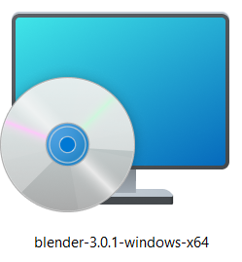
Встановлювальні файли
Для встановлення в ОС Windows програми Blender потрібно:
на вебсторінці blender.org/download/ завантажити встановлювальний файл (наприклад,
blender-3.0.1-windows-x64.msi);

Slide 7
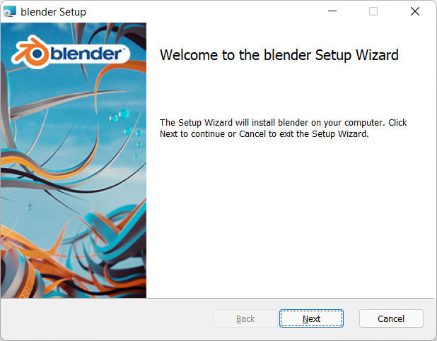
Встановлювальні файли
(Продовження…) Встановлення програми Blender
відкрити файл — при цьому запуститься програма Windows Installer, яка вестиме подальший діалог з користувачем (перехід до наступного кроку діалогу — кнопка Next);

Slide 8
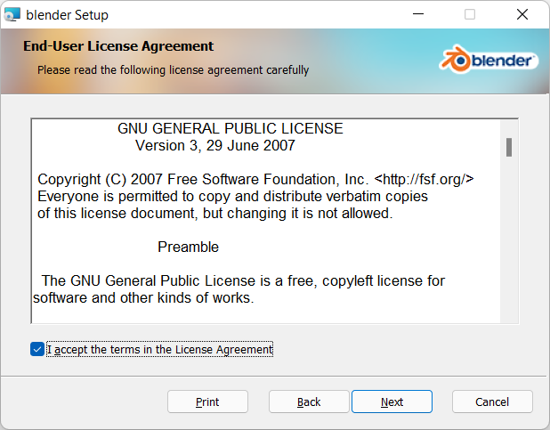
Встановлювальні файли
(Продовження…) Встановлення програми Blender
погодитися з умовами ліцензії GNU GPL, поставивши позначку
I accept the terms in the License Agreement;

Slide 9
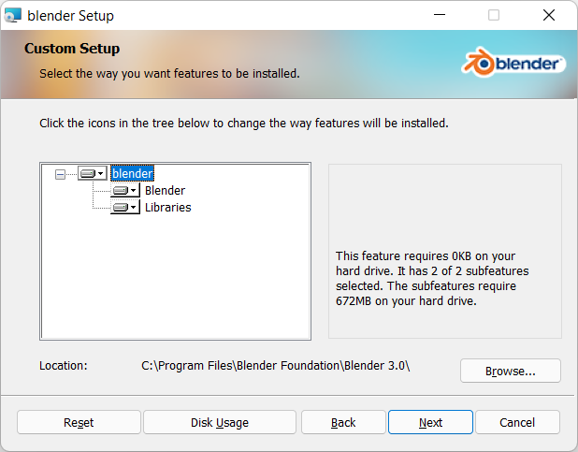
Встановлювальні файли
(Продовження…) Встановлення програми Blender
вибрати папку для встановлення або погодитися із запропонованою;

Slide 10
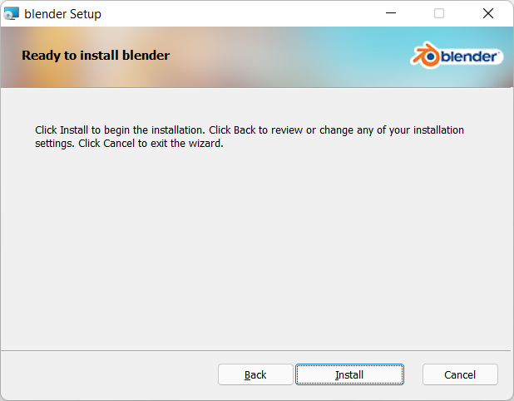
Встановлювальні файли
(Продовження…) Встановлення програми Blender
натиснути кнопку Install — розпочнеться встановлення, по завершенні якого слід закрити вікно, натиснувши кнопку Finish.

Slide 11


Встановлювальні файли
Після цього програму можна запустити за допомогою ярлика, який з’явився в
головному меню ОС.
3 міркувань безпеки інсталювати програми за допомогою встановлювального файлу або зі сховища (див. далі) у більшості ОС можуть тільки користувачі та користування, які мають права адміністратора комп’ютера.

Slide 12
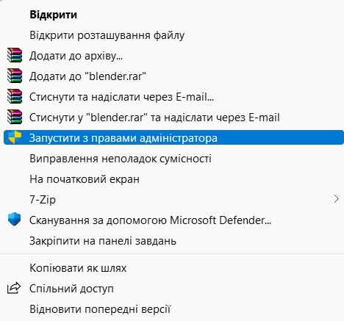
Встановлювальні файли
В ОС Windows, якщо виконано вхід в обліковий запис з обмеженими правами, можна запустити встановлювальний файл від імені адміністратора. В контекстному меню файлу слід вибрати відповідну команду, а потім у діалоговому вікні — ім’я користувача чи користування з правами адміністратора і ввести пароль.

Slide 13

Встановлювальні файли
Якщо є декілька варіантів отримання встановлювального файлу, варто надавати перевагу тому, який пропонує розробник програми (наприклад, сайту розробника). Це допоможе уникнути файлів, змінених зловмисниками.

Slide 14

Сховище програм
Розробники багатьох ОС пропонують не лише власне ОС, а й певний набір програмного забезпечення, яке можна встановити додатково. Ці програми зберігаються у сховищі в інтернеті, доступ до якого здійснюють за допомогою спеціальної програми.

Slide 15



Сховище програм
У сучасних версіях ОС доступ до сховища забезпечує:
в ОС Windows
в ОС Android
в ОС iOS
програма Microsoft Store
Play Маркет
Apple Store

Slide 16

Сховище програм
Перевагою такого сховища є те, що вміщені в нього програми розробники перевіряють на сумісність з ОС. Це зменшує ймовірність виникнення проблем під час користування програмами.
Проте, у сховищі часто містяться не найновіші версії програм, тому, якщо ОС це дозволяє, встановлювати нові версії доводиться іншим способом.

Slide 17

Переносні програми
Якщо людина не планує користуватися програмою довго або не має прав адміністратора, потрібних, щоб її встановити, для ознайомлення з програмою можна скористатися її переносним варіантом.
Переносна (або портативна) програма (англ. portable application — переносний застосунок) — це програма, для запуску якої на комп’ютері не потрібне встановлення.

Slide 18

Переносні програми
Для користування переносною програмою достатньо скопіювати на комп’ютер або флешнакопичувач папку з файлами програми, відшукати в ній потрібний виконуваний файл і запустити. Після цього можна для запуску програми зробити ярлик на робочому столі.

Slide 19
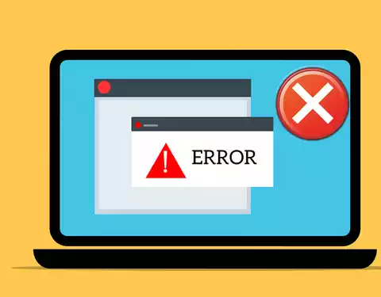
Переносні програми
Не всі розробники надають переносні варіанти своїх програм.
Якщо скопіювати папку програми, встановленої на комп’ютері за допомогою встановлювального файлу, і перенести на інший комп’ютер, то копія може виявитися непрацездатною.

Slide 20
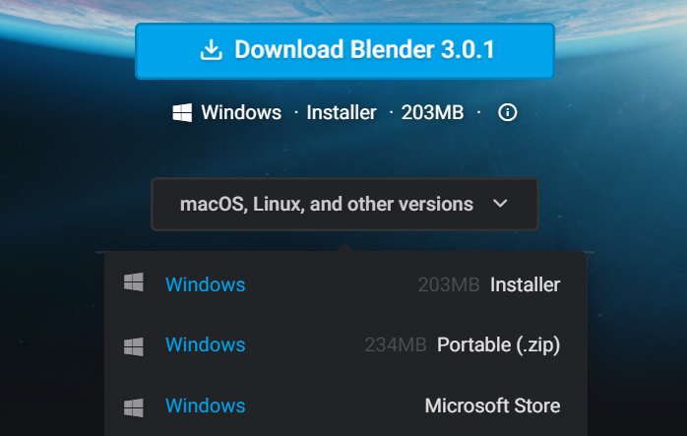
Переносні програми
На сторінці завантаження тривимірного редактора Blender для ОС Windows розробники пропонують такі варіанти завантаження:
встановлювальний файл (Installer);
переносна програма (Portable);
посилання на сховище програм (Microsoft Store).
Для інших ОС, для яких випускається Blender, також існують різні варіанти отримання програми.

Slide 21

Видалення програм
Програму, яка більше не потрібна на комп’ютері, варто з нього видалити. Це вивільнить пам’ять, яку займають файли програми, а також усуне інші зміни, зроблені в ОС під час встановлення.

Slide 22

Видалення програм
Прийнявши рішення про видалення програми, не слід зразу видаляти пов’язані з програмою папки, файли і ярлики.
Натомість потрібно запустити системну програму для видалення інстальованих програм або програму деінсталяції конкретної програми. А потім у діалоговому режимі видалити програму з комп’ютера.
При цьому з ОС буде вилучено зміни, зроблені під час встановлення програми (команди головного меню, асоціації файлів, файли та ярлики тощо).

Slide 23
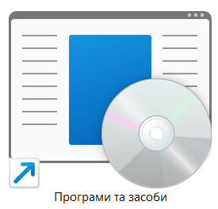
Видалення програм
Процес видалення програми з комп’ютера називають також деінсталяцією програми.
В ОС Windows 11 програма для керування встановленими програмами запускається з Панелі керування командою Програми та засоби.

Slide 24
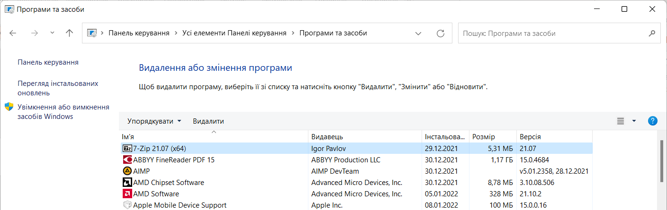
Видалення програм
Щоб видалити одну з програм, слід у вікні Програми та засоби вибрати зі списку її назву і натиснути Видалити.

Slide 25

Видалення програм
Щоб видалити програму в ОС MIUI (розробка корпорації Xiaomi на основі Android), слід на її значку виконати довге натискання і вибрати з меню, що з’явиться, команду Видалити. Після цього потрібно підтвердити згоду на видалення програми та всіх її даних.
У багатьох ОС видаляти програми можна тільки маючи підвищені привілеї, наприклад, права адміністратора. Для видалення переносної програми достатньо видалити файл або папку з її файлами.

Slide 26

Питання для самоперевірки
Що таке інсталяція та деінсталяція програм?
Які є способи встановлення програми на комп’ютер?
Що таке встановлювальний (інсталяційний) файл?
Які переваги та недоліки використання сховища програм?
Які програми називають переносними?
Чому, за потреби видалити встановлену на комп’ютері програму, не слід просто видаляти її папку?

Slide 27


Розгадайте ребус
Інсталяція
«Ребуси українською» © rebus1.com

Slide 28

Домашнє завдання
Проаналізувати
§ 2, с. 15-19

Slide 29

Працюємо за комп’ютером
Сторінка
19

Slide 30
Дякую за увагу!
Урок 2
За навчальною програмою 2017 року

